Slide 1
Государственная ветеринарная служба Забайкальского края
Итоговое совещание
Лим Андрей Анатольевич
Руководитель Государственной ветеринарной службы

Slide 2
Оптимизация процесса рассмотрения обращений граждан, подтверждающих наличие или отсутствие мест захоронения животных (скотомогильников и сибиреязвенных захоронений)
Проект:

Slide 3
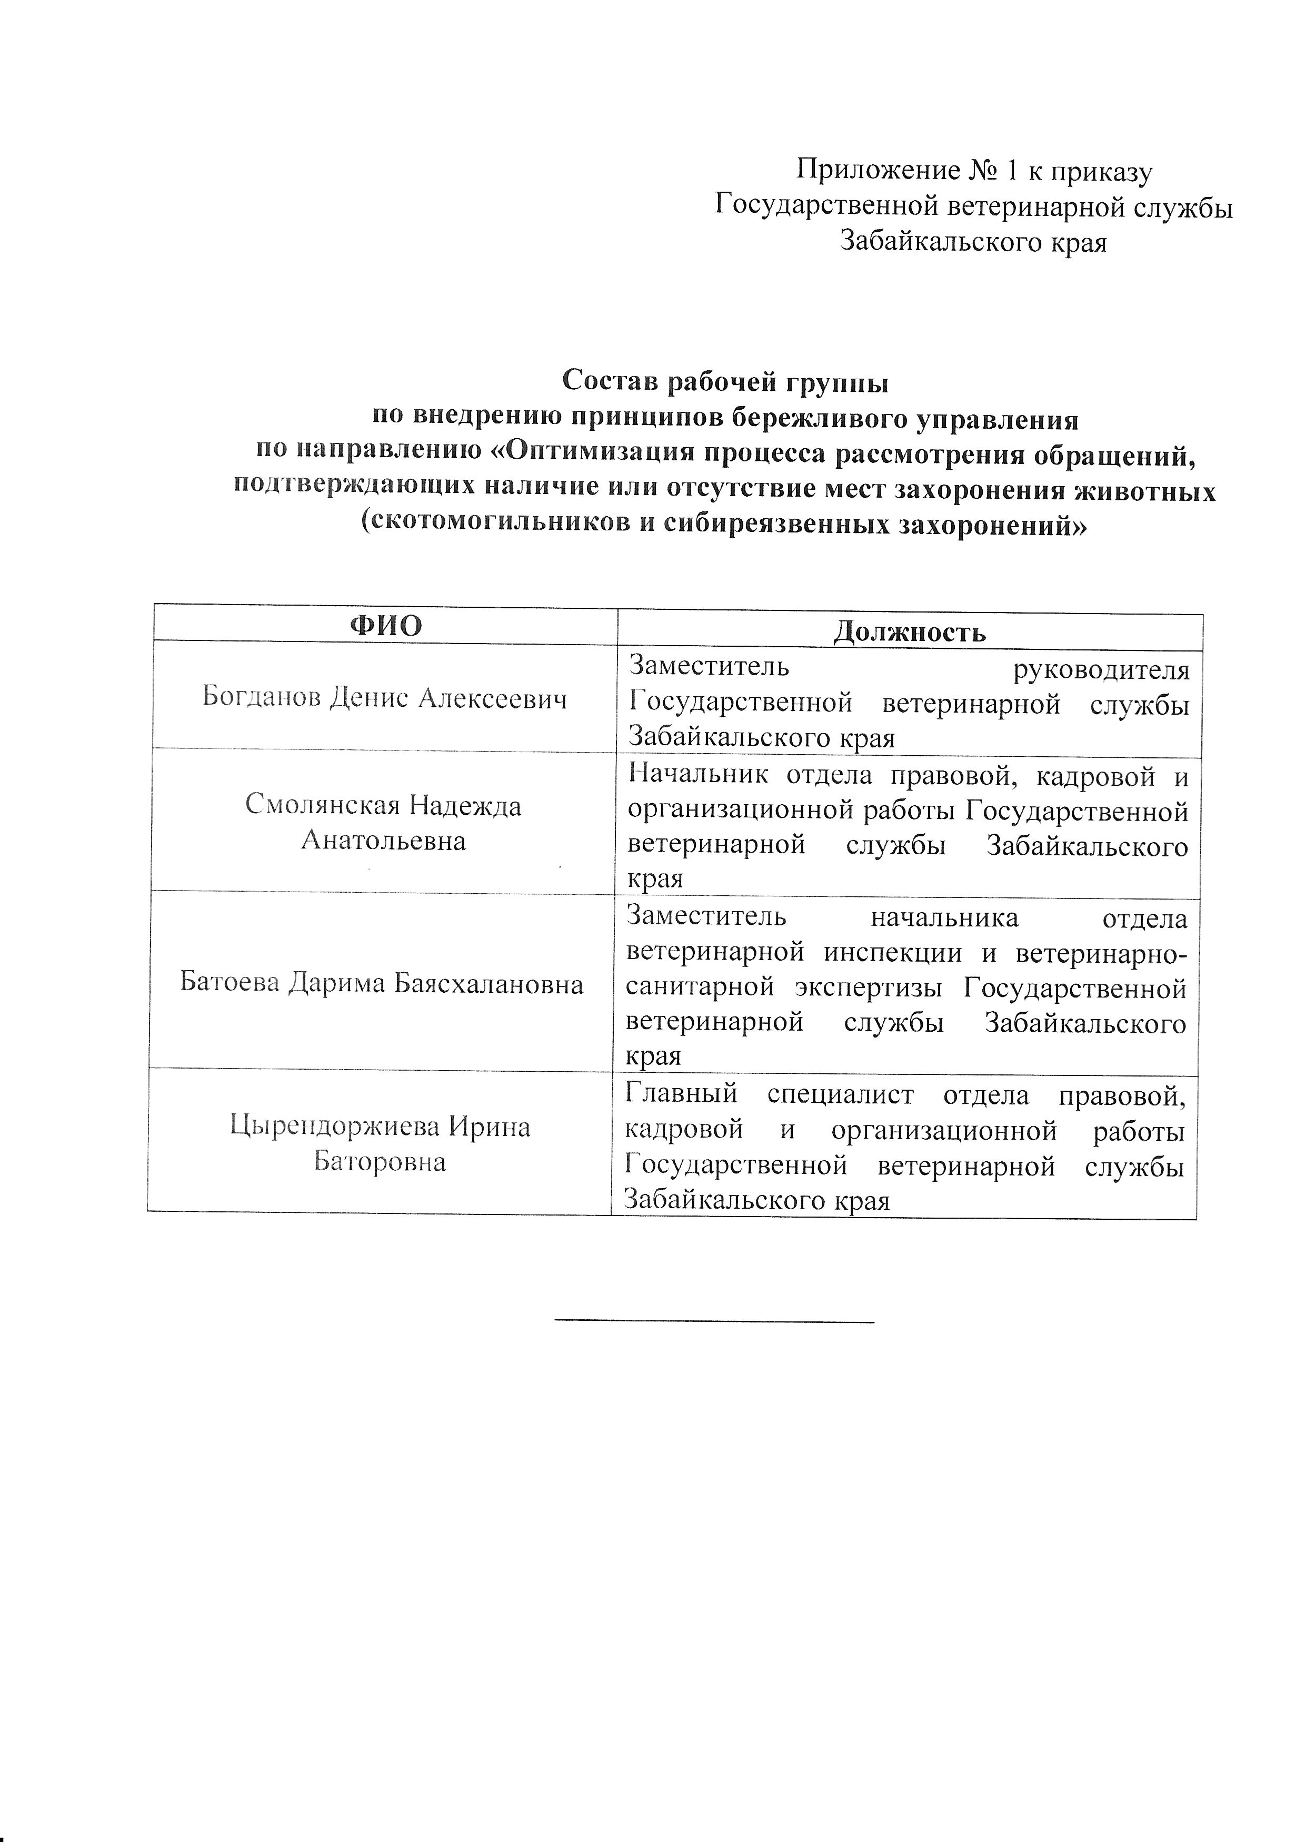
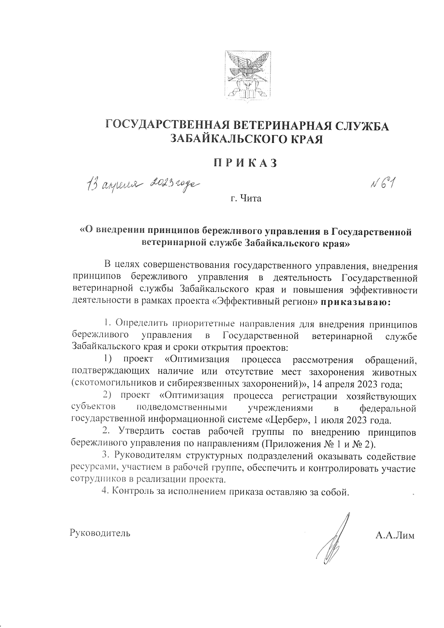
Организационно-распорядительные документы

Slide 4
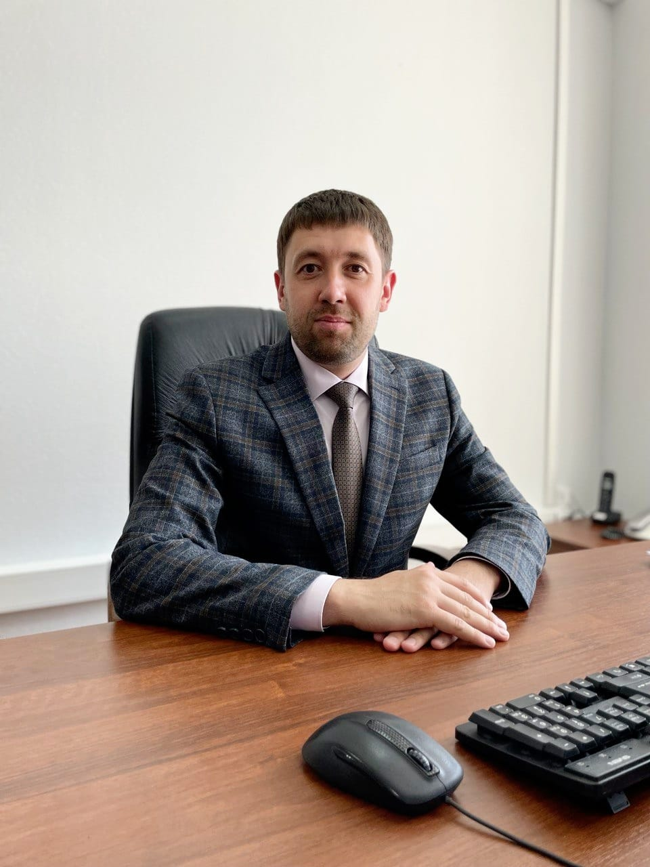
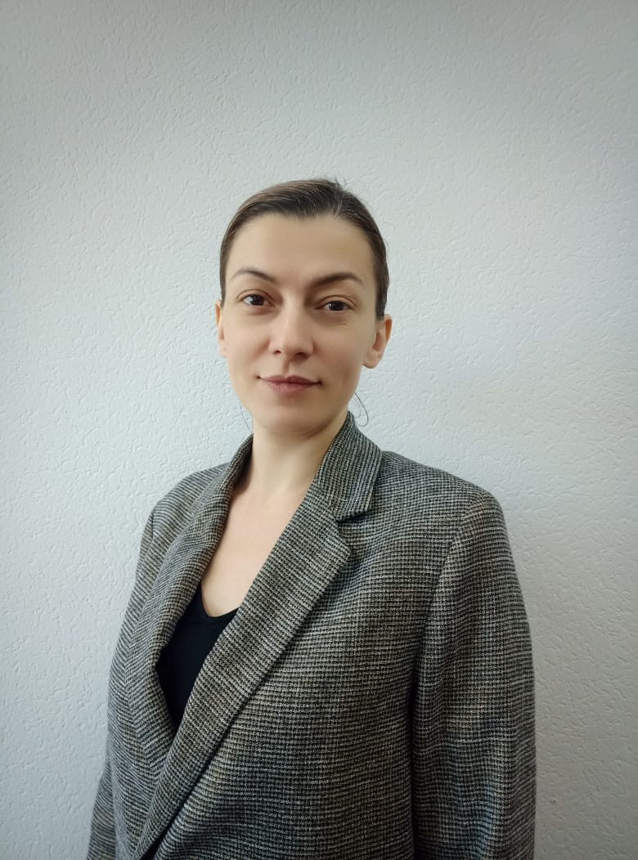
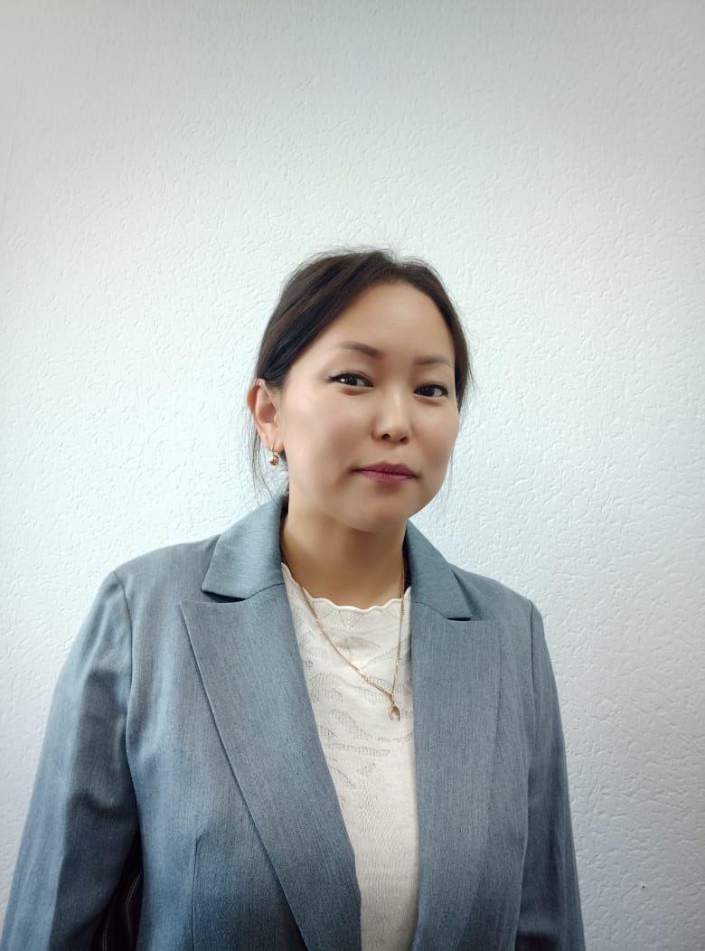
Команда проекта Богданов Денис Алексеевич Заместитель руководителя Батоева Батоева Дарима Баясхалановна Заместитель начальника отдела по контролю в области ветеринарии и обращения с животными
Смолянская Надежда Анатольевна Начальник отдела правовой, кадровой и организационной работы
Цырендоржиева Ирина
Баторовна
Главный специалист отдела правовой, кадровой и организационной работы

Slide 5
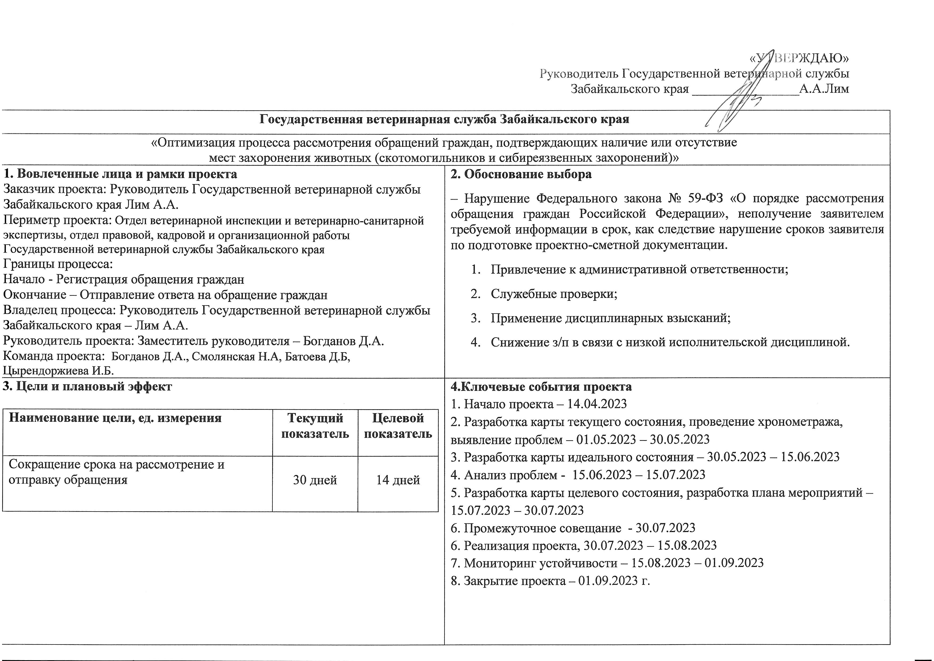
Паспорт проекта

Slide 6
Текущая карта процесса
 |  | 30 дней
 |  |  |  |  |  |  |  |  |  |  |  |  |  |  |  |  |  |  |  |  |  |  |  |  |  |  |  |  |  | min - 3дня, max - 7 дней |  |  |  |  |  |  |  |  |  |  |  |  |  |  | min. 1 дн.- max. 3
 |  |  |  |  | max - 3 дня, min -1 день |  |  | 2 дня |  |  |  | 1 день |  | min - 1 день, max - 7 |  |  | max - 3. min - 1 |  |  | max - 2 min-1 |  |  |  | 1 день |  |  | 1 день |  |  |  |  |  | 1 день |  |  | 1 день |  |  | max -3, min - 1 |  |  | max- 2 min-2 |  |  |  |  |  | 1 день
 |  | Поступление обращения |  |  | Регистрация обращения в СЭД ДЕЛО |  |  | Поручение ответственному отделу |  |  | Начальник ответственного отдела отписывает поручение специалисту (исполнителю) |  |  | Получение исполнителем поручения, подготовка запроса в подведомственное учреждение для сбора необходимой информации |  |  | Согласование запроса с начальником отдела (получение визы) |  |  | Подписание согласованного запроса руководителем |  |  |  | Регистрация подписанного запроса в СЭД ДЕЛО |  |  | Сканирование, копирование |  |  | Отправка запроса в подведомственное учреждение электронной почтой |  |  | Ожидание ответа на запрос |  |  | Получение ответа на запрос |  |  | Подготовка ответа на обращение исполнителем |  |  | Согласование ответа на обращение с начальником отдела (визирование) |  |  | Подписание руководителем ответа на обращение |  |  | Регистрация подписанного ответа на обращение в СЭД ДЕЛО
 |  |  |  |  | 1 день |  |  |  | max - 7 min- 2 |  |  |  |  |  |  |  |  | Основные проблемы, выявленные в ходе картирования потока создания ценностей: 1. ненужная транспортировка и перепроизводство (передача документов вручную = потеря времени); 2. ожидание согласований с начальником отдела и при подписании руководителем вручную; 3. потеря времени на отправку ответов на обращение Почтой России.
 |  | Сканирование, копия ответа |  |  | Заполнение журнала почтовых отправлений исполнителем |  |  | Сбор (накопление) писем для дальнейшей отправки на Почту Россия |  |  | Отправка ответа на обращение Почтой России (оригинал)
 |  |  |  |  |  |  |  |  |  |  |  |  |  |  |  | min 27 дн. - max 30 дн.
1
2
3
4
5
6
7
8
9
10
11

Slide 7
Идеальная карта процесса
 |  | 7 дней
 |  |  |  |  |  |  | 1 день |  |  |  |  |  | 1 день |  |  |  | 1 день |  |  |  |  |  |  | min - 1 день/ max - 3 |  |  |  |  |  | 1 день |  |  |  |  | 1 день
 |  | Поступление обращения |  |  | Регистрация обращения в СЭД ДЕЛО |  |  | Поручение ответственному отделу в СЭД ДЕЛО |  |  | Начальник ответственного отдела отписывает поручение специалисту (исполнителю) в СЭД ДЕЛО |  |  | Получение исполнителем поручения, подготовка запроса в подведомственное учреждение для сбора необходимой информации |  |  | Согласование запроса с начальником отдела в СЭД ДЕЛО |  |  | Подписание запроса руководителем в СЭД ДЕЛО и регистрация подписанного запроса |  |  | Отправка запроса в подведомственное учреждение |  |  | Получение ответа на запрос |  |  | Подготовка ответа на обращение исполнителем |  |  | Согласование ответа на обращение с начальником отдела в СЭД ДЕЛО |  |  | Подписание ответа на обращение руководителем в СЭД ДЕЛО и регистрация |  |  | Отправка ответа на обращение электронной почтой

Slide 8
Выявление коренных причин методом «5 Почему?»
Проблема
Длительное ожидание заявителем ответа на обращение
Почему?
Почему?
Почему?
Потеря времени при передаче ответов на обращение
Потеря времени при визировании и подписании ответов на обращение
Ответ на обращение направляется Почтой России
Почему?
Почему?
Почему?
Ответы на обращение, подписанные вручную, направляются в оригинале
Документ распечатывается
Документ ожидает визирования/подписи
Почему?
Коренная причина
Документ подписывается вручную на бумажном носителе
Работа не регламентирована в СЭД Дело

Slide 9
Пирамида проблем
Федеральный уровень
Региональный уровень
Уровень организации
1
2
3

Slide 10
Подготовка к плану действий (1)
Как мы хотим повлиять на выявленные при картировании текущего состояния проблемы в рамках текущего проекта?
Проблема | Решить полностью | Решить частично | Решение не планируется | Другое (н-р: проблема перенесена на др. процесс)
Проблема 1
Проблема 2
Проблема 3

Slide 11
Вклад в цель проекта
№ | ПРОБЛЕМА | ПЕРВОПРИЧИНА | ПРЕДЛАГАЕМОЕ РЕШЕНИЕ | ВКЛАД В ДОСТИЖЕНИЕ ЦЕЛИ
1 | Потеря времени при передаче ответов на обращение вручную, в том числе при их подписании и регистрации | Работа не регламентирована в СЭД-Дело | Регламентировать работу в СЭД-Дело (визирование, подписание электронной цифровой подписью) | Сокращение срока до 14 дней
2 | Длительное ожидание заявителем ответа на обращение, в связи с направлением ответа посредством Почтой России | Работа не регламентирована в СЭД-Дело | Направление ответов на обращение электронной почтой | Сокращение срока до14 дней

Slide 12
Целевая карта процесса
 |  | 14 дней
 |  |  |  |  | 1 день |  |  | 2 дня |  |  | 1 день |  |  | 1 день |  |  | 1 день |  |  | 1 день |  |  | 1 день |  |  | 1 день |  |  | min - 3дня, max - 7 дней |  |  | 1 день |  |  | max -3, min - 1 |  |  | 1 день |  |  | 1 день |  |  | 1 день
 |  | Поступление обращения |  |  | Регистрация обращения в СЭД ДЕЛО |  |  | Поручение ответственному отделу в Сэд ДЕЛО |  |  | Начальник ответственного отдела отписывает поручение специалисту (исполнителю) |  |  | Получение исполнителем поручения, подготовка запроса в подведомственное учреждение для сбора необходимой информации |  |  | Согласование запроса с начальником отдела в СЭД ДЕЛО |  |  | Подписание запроса руководителем в СЭД ДЕЛО |  |  | Регистрация подписанного запроса в СЭД ДЕЛО |  |  | Отправка запроса в подведомственное учреждение |  |  | Ожидание ответа на запрос |  |  | Получение ответа на запрос |  |  | Подготовка ответа на обращение исполнителем |  |  | Согласование ответа на обращение с начальником отдела в СЭД ДЕЛО |  |  | Подписание ответа на обращение руководителем в СЭД ДЕЛО |  |  | Регистрация подписанного ответа на обращение в СЭД ДЕЛО
 |  | 1 день
 |  | Отправка ответа на обращение электронной почтой

Slide 13
План мероприятий по реализации проекта
№ | Предлагаемое решение | Ответственные | Срок | Исполнение
1 | Разработать проект приказа о введении электронной цифровой подписи при подписании ответов на обращение граждан, подтверждающих наличие или отсутствие мест захоронений животных (скотомогильников и сибиреязвенных захоронений) | Богданов Д.А., Смолянская Н.А., Батоева Д.Б., Цырендоржиева И.Б. | 14.06.2023-21.06.2023 гг. | Выполнено
2 | Согласовать проект приказа с руководителем Государственной ветеринарной службы Забайкальского края |  | 21.06.2023 г. | Выполнено
3 | Утвердить приказ и ознакомить с сотрудниками |  | 23.06.2023 г. | Выполнено

Slide 14
Реализация мероприятия

Slide 15
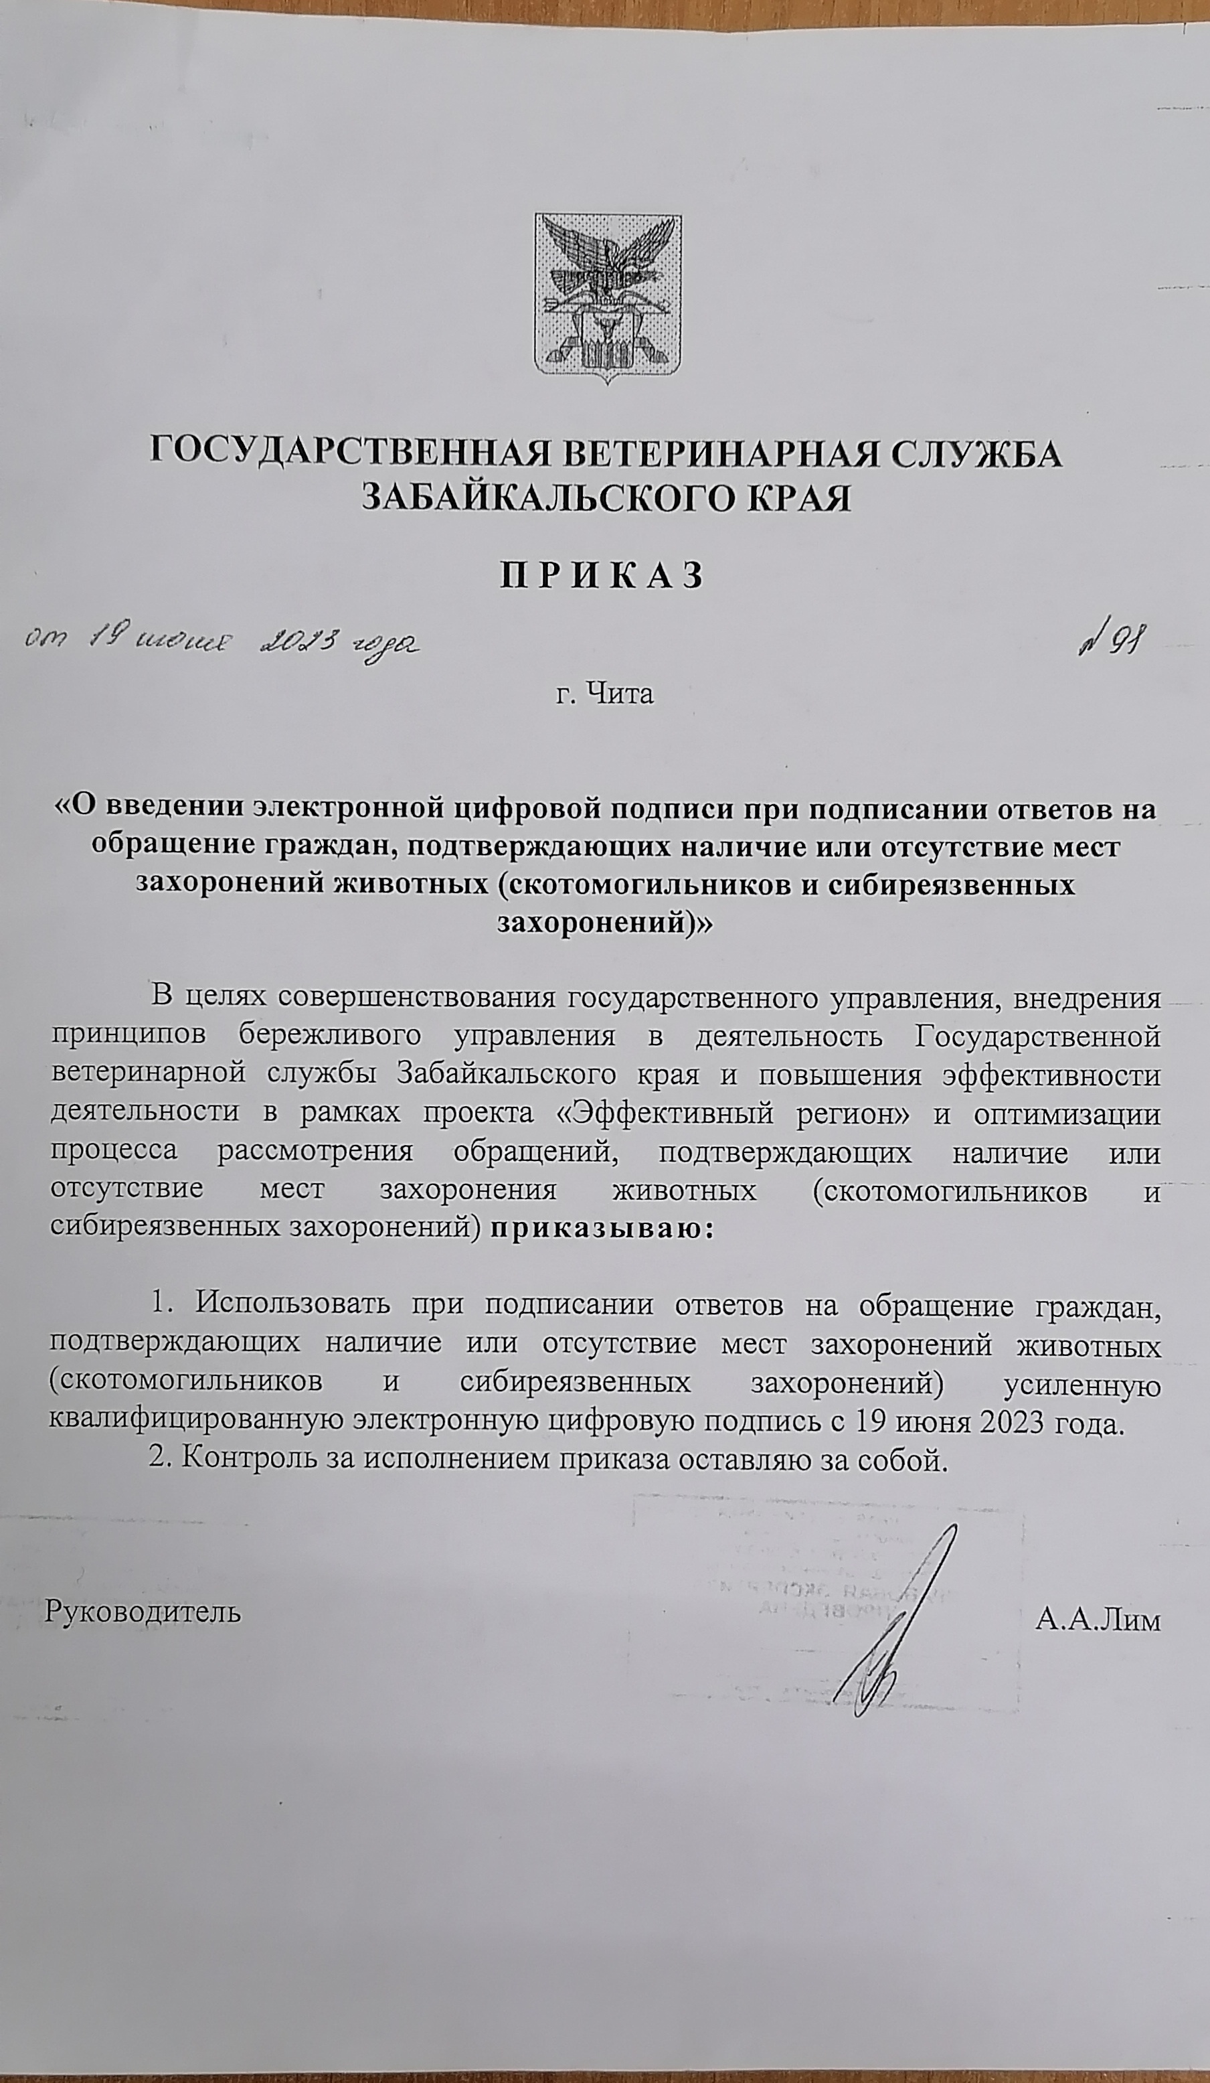
Информация подтверждающая наличие или отсутствие мест захоронений животных (скотомогильников и сибиреязвенных захоронений), является значимой для инженерно-экологических изысканий для подготовки проектных решений в строительстве
Основанием использования при подписании ответов на обращение граждан, подтверждающих наличие или отсутствие мест захоронений животных (скотомогильников и сибиреязвенных захоронений) усиленной квалифицированной электронной цифровой подписи является указанный на данном слайде Приказ

Slide 16
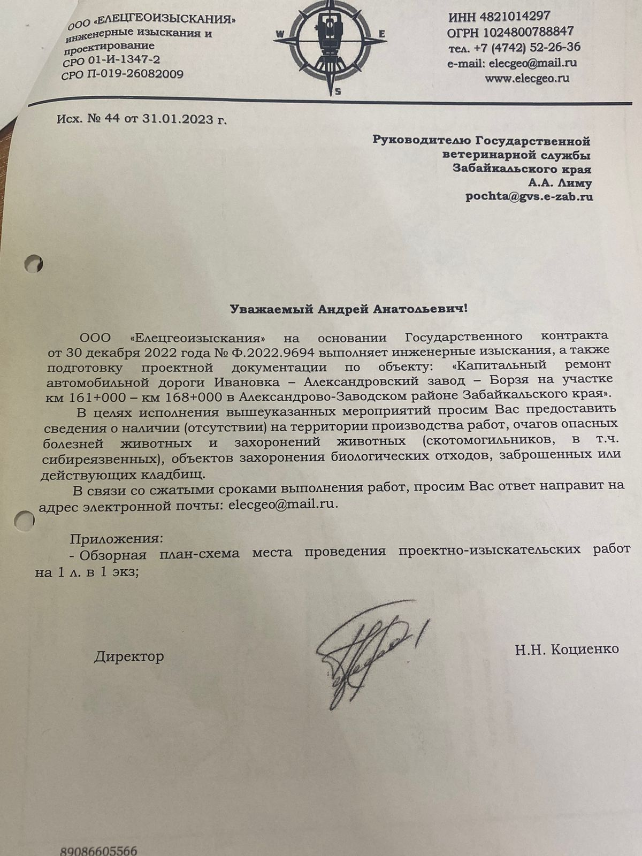
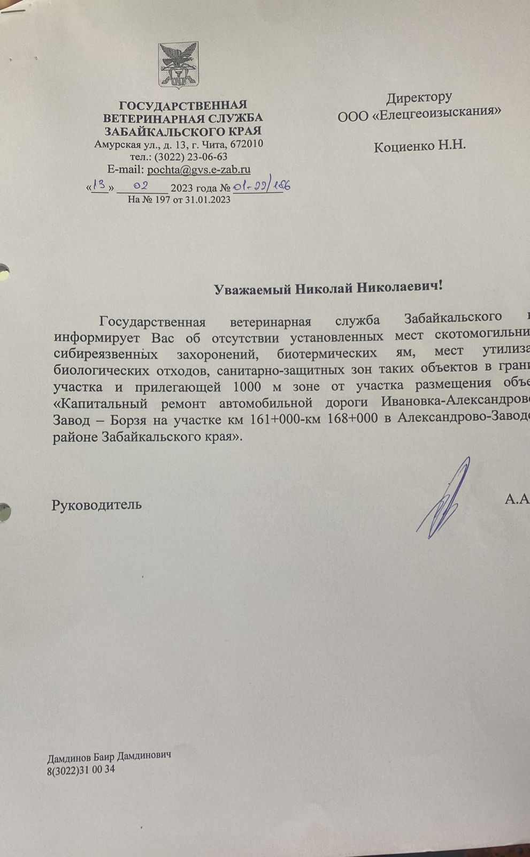
Проблема: Неполучение заявителем требуемой информации в срок
Выполнение плана мероприятий
Проблема: Работа не регламентирована в СЭД-Дело
Было Стало:
Согласование/ подписание ответа на обращение начальником/руководителем в течение 2 дней
Согласование и подписание в течение 1 рабочего дня

Slide 17
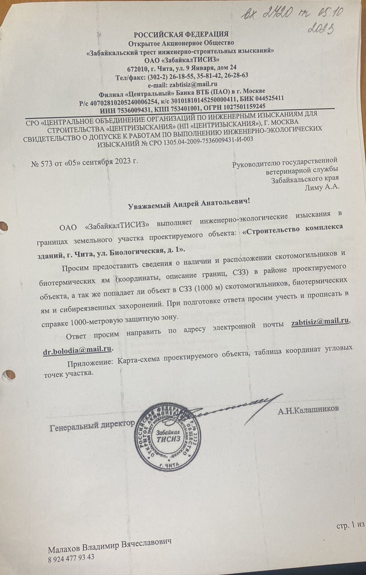
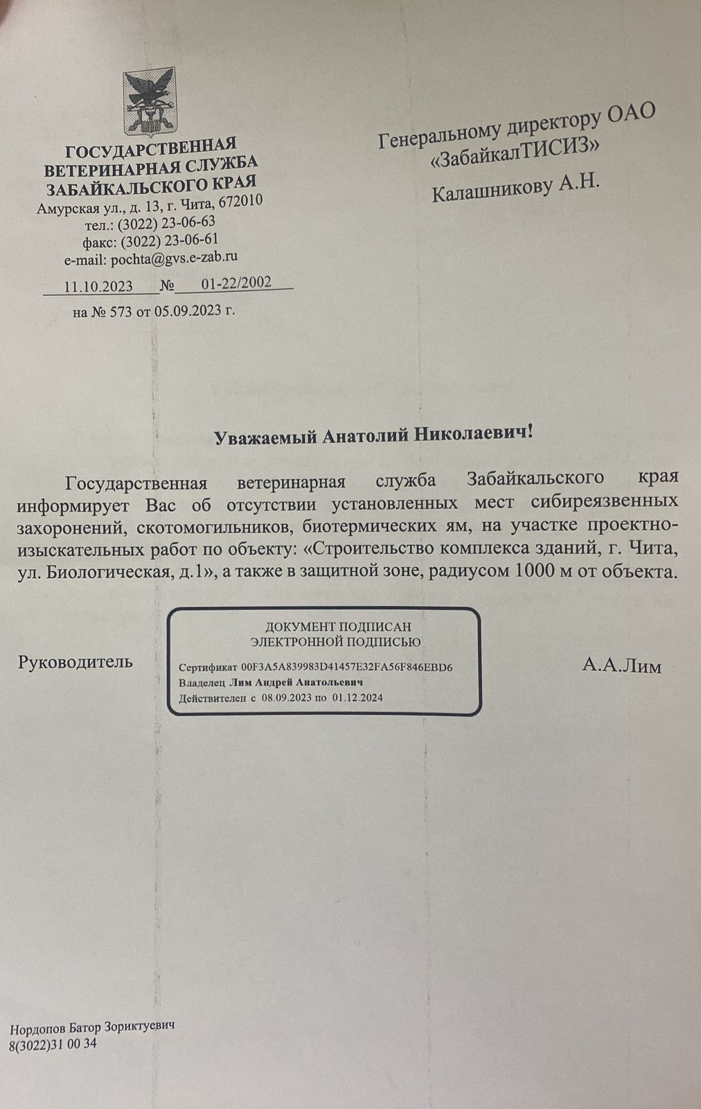
Стало:
Выполнение плана мероприятий
Согласование и подписание в течение 1 рабочего дня
Сокращение срока до 14 дней

Slide 18
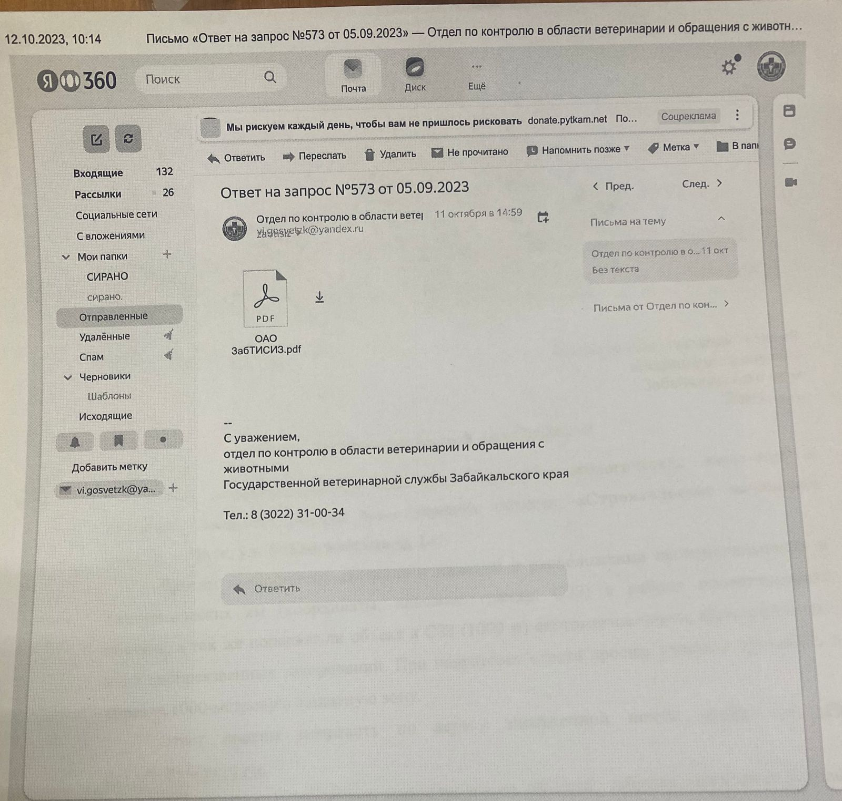
Нарушение сроков заявителя по подготовке проектно-сметной документации
Выполнение плана мероприятий
Проблема: Нарушение сроков заявителя по подготовке проектно-сметной документации
Решение: Направление ответов на обращения посредством электронной почты

Slide 19
Мониторинг целевого показателя

Slide 20
Достижение целевых показателей
Наименование показателя | Текущий | Целевой | Фактический | Эффективность, %
Сокращение срока на рассмотрение и отправку обращения, дни | 1-30 | 0-14 | 0-14 | 100
Выполнение плана мероприятий составило 100%
Эффективность по проекту – 100%

Slide 21
Спасибо
за внимание
Батоева Дарима Баясхалановна
заместитель начальника отдела по контролю в области
ветеринарии и обращения с животными
Тел.: +7 (3022) 31 00 34
Моб. тел.: +7 (924)271 83 79
E-mail: vi.gosvetzk@yandex.ru
12.10.2023

